Slide 1
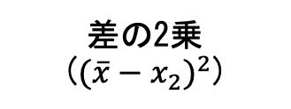




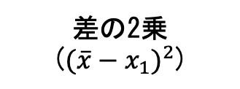

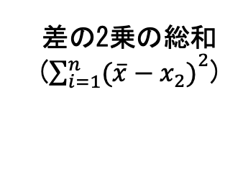
差の2乗の総和(${\sum_{i=1}^{n}{(\overline{x}−x_{2})}}^{2}$)
差の2乗(${(\overline{x}−x_{1})}^{2}$)
差の2乗(${(\overline{x}−x_{2})}^{2}$)
(小)
(大)
観測値1($x_{1}$)
平均値($\overline{x}$)
観測値2($x_{2}$)
値
差($\overline{x}−x_{1}$)
差($\overline{x}−x_{2}$)

Slide 2


＜分散が小さい例＞
(小)
(大)
平均値($\overline{x}$)
値
＜分散が大きい例＞
(小)
(大)
平均値($\overline{x}$)
値

